Slide 1
01
目前進度
02
介面設計
03
資料庫設計
04
SurpriseU
軟工平台
00357015 黃佳惠
00357128 陳彥勳
00357149 吉天仲

Slide 2

PART ONE
目前進度
01
1
SurpriseU 需求 ★★★★★
目前進度
發案->開團->確認資訊->寄送禮物->收件->異議申請
2
SurpriseU 設計 ★★★★★
介面設計
資料庫設計
SurpriseU
3
SurpriseU 實作 ☆☆☆☆☆
Nothing
4
SurPriseU 測試 ☆ ☆ ☆ ☆ ☆
Nothing
SurpriseU

Slide 3
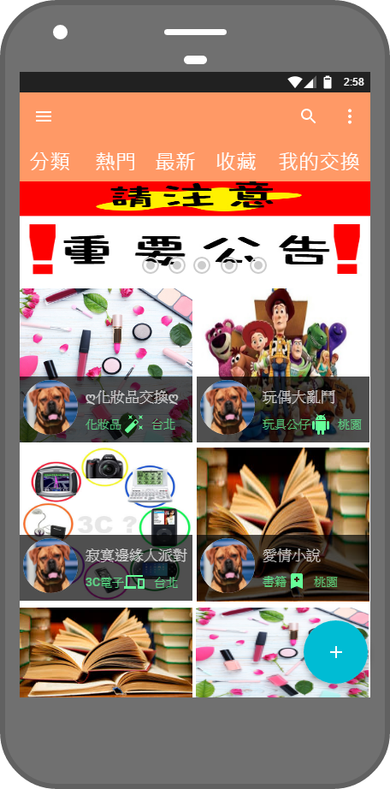
PART TWO
介面設計
Homepage
02
首頁
介面設計
SurpriseU

Slide 4
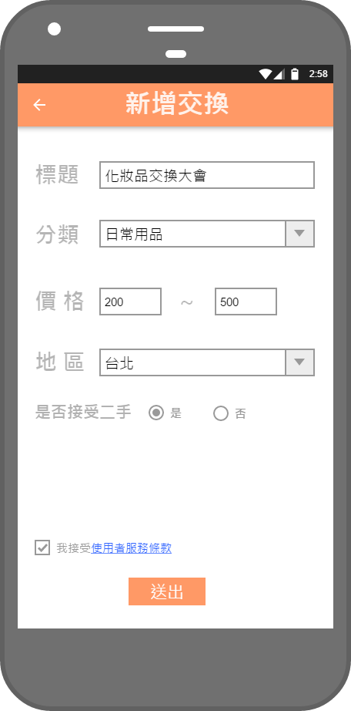
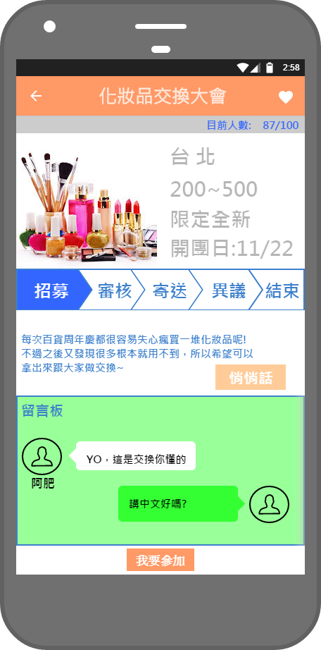
PART TWO
介面設計
02
介面設計
NewChange
新增交換
ChangePage
交換頁面
SurpriseU

Slide 5
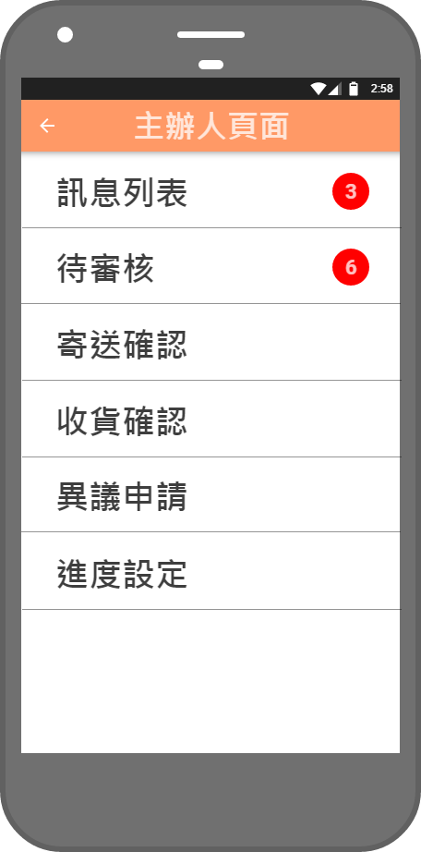
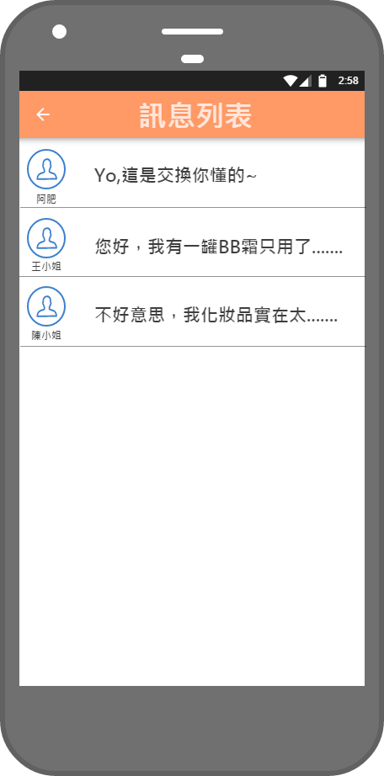
PART TWO
介面設計
02
介面設計
OrganiserPage
主辦人控制頁面
whisperPage
訊息列表
SurpriseU

Slide 6
PART THREE
changeID(P)
title
typeID(F)
lowPrice
highPrice
location
secondHand
maxPeople
picture
mention
資料庫設計
03
2
資料庫設計
4
changeID(P)
organiser(F)
participant(F)
state
changeID(P)
sender(P)
reciever(F)
address
user
board
userID(P)
account
passward
userName
birthday
sex
phonenumber
email
participated
photo
defaultAddress
change
detail
boardID(P)
changeID(F)
userID(F)
content
time
list
1
3
5
SurpriseU

Slide 7
PART THREE
changeID(P)
userID(P)
itemPic
itemState
itemTalk
sendPic
sendState
sendTalk
receiveState
receiveTalk
資料庫設計
03
7
資料庫設計
9
userID(P)
account
passward
userName
birthday
sex
phonenumber
email
participated {"changeID": [1, 2]}
photo
defaultAddress
typeID(P)
typeName
defaultPicture
whisper
score
whisperID(P)
sender(F)
receiver(F)
whisper
time
type
item
scoreID(P)
commenter(F)
commented(F)
star
comment
time
6
8
SurpriseU

Slide 8
changeID(P)
title
typeID(F)
lowPrice
highPrice
location
secondHand
maxPeople
picture
mention
PART THREE
資料庫設計
userID(P)
account
passward
userName
birthday
sex
phonenumber
email
participated
photo
defaultAddress
03
boardID(P)
changeID(F)
userID(F)
content
time
資料庫設計
changeID(P)
organiser(F)
participant(F)
state
使用者
交換
交換細節
留言板
user
change
changeDetail
board
SurpriseU

Slide 9
PART THREE
資料庫設計
scoreID(P)
commenter(F)
commented(F)
star
comment
time
03
whisperID(P)
sender(F)
receiver(F)
whisper
time
changeID(P)
sender(P)
reciever(F)
address
資料庫設計
typeID(P)
typeName
defaultPicture
交換地址
交換類別
訊息
評分
changeList
changeType
whisper
score
SurpriseU

Slide 10
PART THREE
資料庫設計
changeID(P)
userID(P)
itemPic
itemState
itemTalk
sendPic
sendState
sendTalk
receiveState
receiveTalk
03
資料庫設計
確認
exchangeItem
SurpriseU

Slide 11

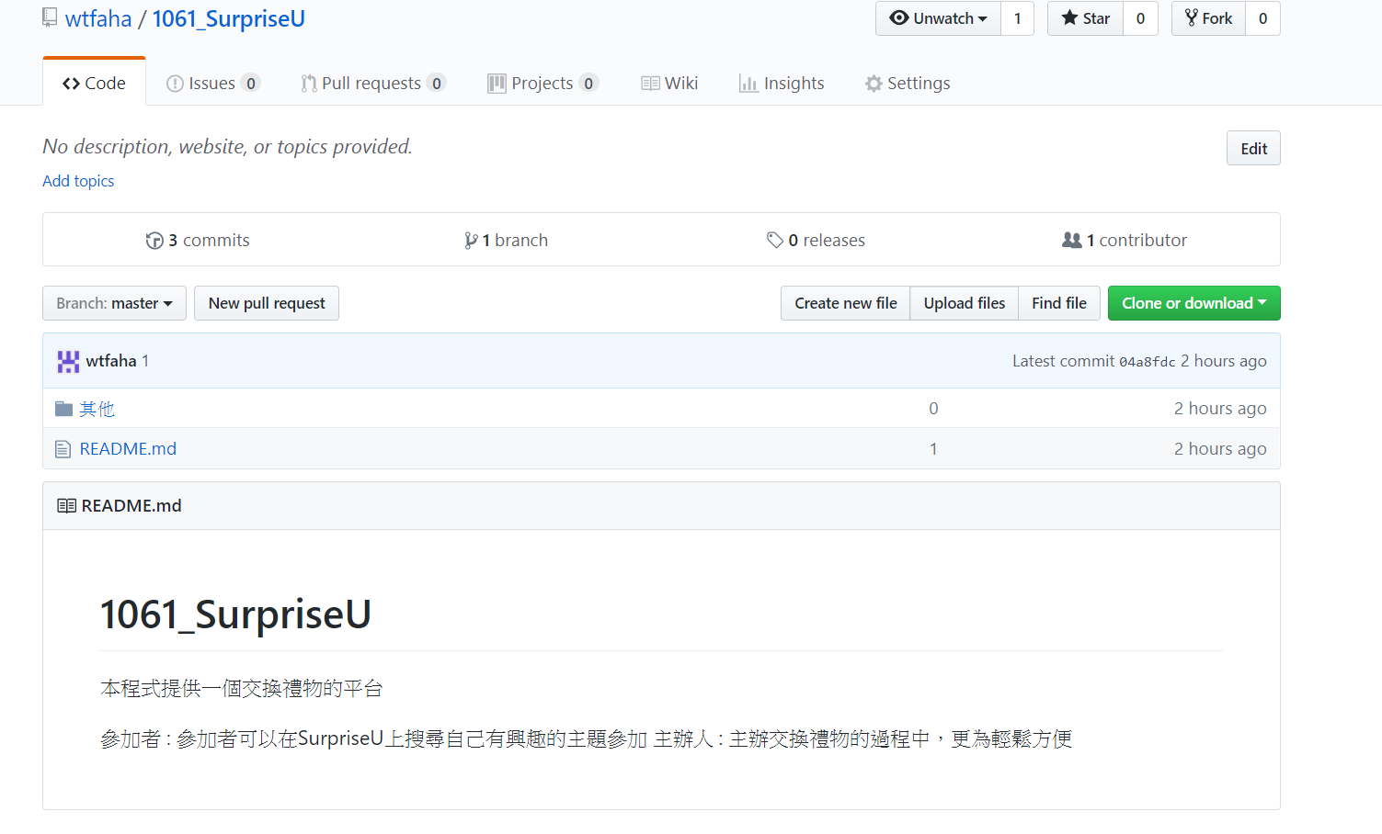
PART FOUR
軟工平台
04
1
軟工平台
平台: Github
2
多人協作
SurpriseU

Slide 12
THANK YOU!
SurpriseU

